Slide 1
Samarbeidsforum
Regional ordning for kompetanseutvikling for barnehage
12.Mars 2019
Berit Sunnset og Anne Kirsti Welde

Slide 2
Plan for dagen

Slide 3
Overordnet og langsiktig plan
Forslag til dokument som inneholder opplysninger om regional ordning.
Kan dette nyttes som info hefte både på nett og ved papir?
Kan dette sikre informasjon til alle aktører?
Mandat

Slide 4
Støtte til kompetansenettverkene i regional ordning for barnehage
Ordningen vi har valgt forutsetter kompetansenettverk som ivaretar alle eierne og forstår kompetansestrategien som grunnlag i sitt arbeid.
Utbetalingsbrev:
«Noen av nettverkene er nyetablerte og kan ha behov for støtte i igangsettingen av ordningen. Andre nettverk er en videreføring av eksisterende samarbeid og kan ha behov for annen støtte og tidsperspektiv i prosessen. Et felles tema er hvordan barnehagebaserte kompetanseutviklingstiltak skal innrettes, prioriteres, og dimensjoneres i det enkelte kompetansenettverket. Det kan være snakk om både veiledning og fagsamlinger. Behovet avklares med det enkelte regionale kompetansenettverket.»
«Fylkesmannen overfører 500 000,- til Dronning Mauds Minne høgskole v/FEI for gjennomføring av støtte til både igangsetting av nye kompetansenettverk og videreføring av eksisterende kompetansenettverk»

Slide 5
Bruk av midler til regional ordning
Barnehagebaserte tiltak
Fylkesmannen i Trøndelag ble i tildelingsbrev 1- 2019 fra KMD (Det kongelige kommunal- og moderniseringsdepartementet) tildelt 14, 4 millioner kroner til regional ordning
I tråd med vilkår skal minst 70 % av midlene benyttes til barnehagebaserte kompetanseutviklingstiltak for å stimulere til kollektivt utviklingsarbeid i barnehagen. Deler av disse midlene kan også benyttes til ekstern barnehagevurdering dersom dette brukes som et forarbeid til barnehagebasert kompetanseutvikling. De tematiske satsingsområdene i kompetansestrategien er førende for arbeidet med barnehagebasert kompetanseutviklingstiltak. For å skape likeverdig tilbud og kultur for felles læring og kvalitetsutvikling må eier og ledelse iverksette og lede kollektive utviklings- og endringsprosesser

Slide 6
Tildelingsmodell - Trøndelag
10 % flatt og 90 % årsverk (staten tildeler årsverk)
Tildeling 14,4 millioner kroner til regional ordning
70 %= 10 080 000 Hvorav 10% = 1 008 000 Hvorav 9 072 000 tildeles ut fra årsverk
30 %= 4 320 000 Vår 2019 tildeles 2 500 000 til lokale tilretteleggingsmidler. Derav 1 820 000 til bruk for høst 2019

Slide 7
Foreløpig prognose til kompetansenettverkene

Slide 8
Eksempel
Eks Agdenes kommune: 69 barn og 18,47 årsverk
2017: Flat tildeling 18 668,- + antall barn 16 522 = 35 190
2019: Årsverk = 15 309
NÅ:
Flat tildelt: 21 446 + årsverk 25 778 = 47 224
Orkdal/Øy Sum årsverk: 602 000,- + flatt tildeling 171 574,- = 840 866,-

Slide 9
Grunnlag for nettverkene

Slide 10
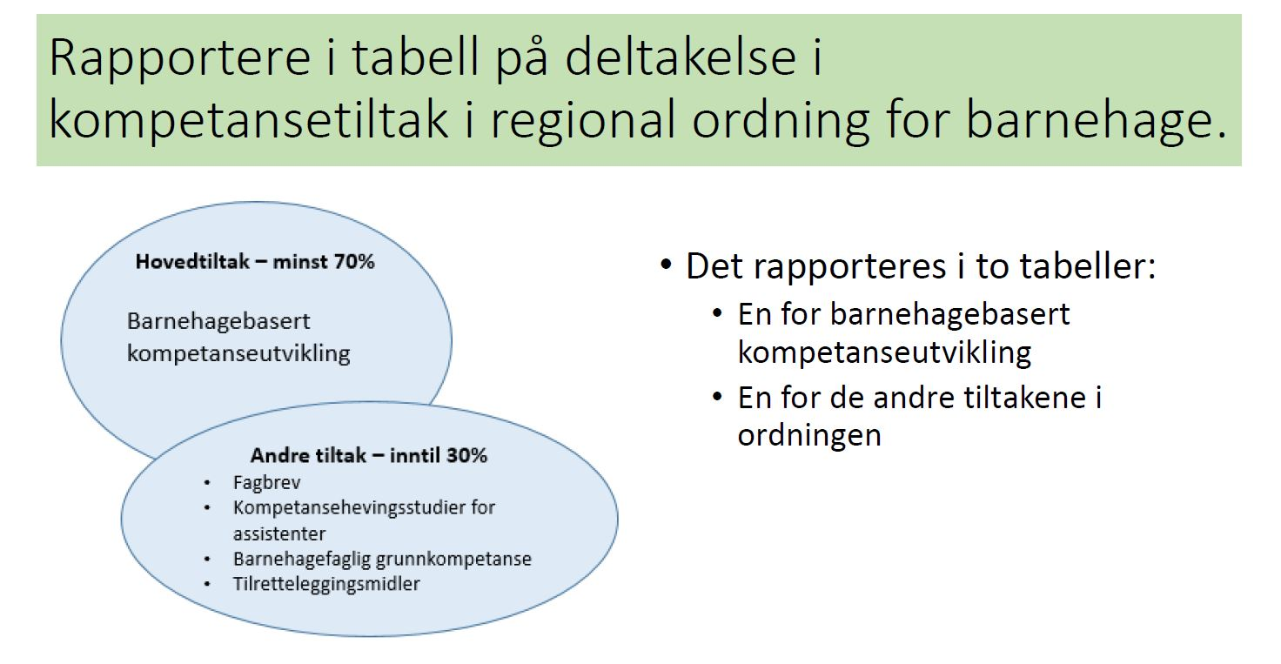

Slide 11
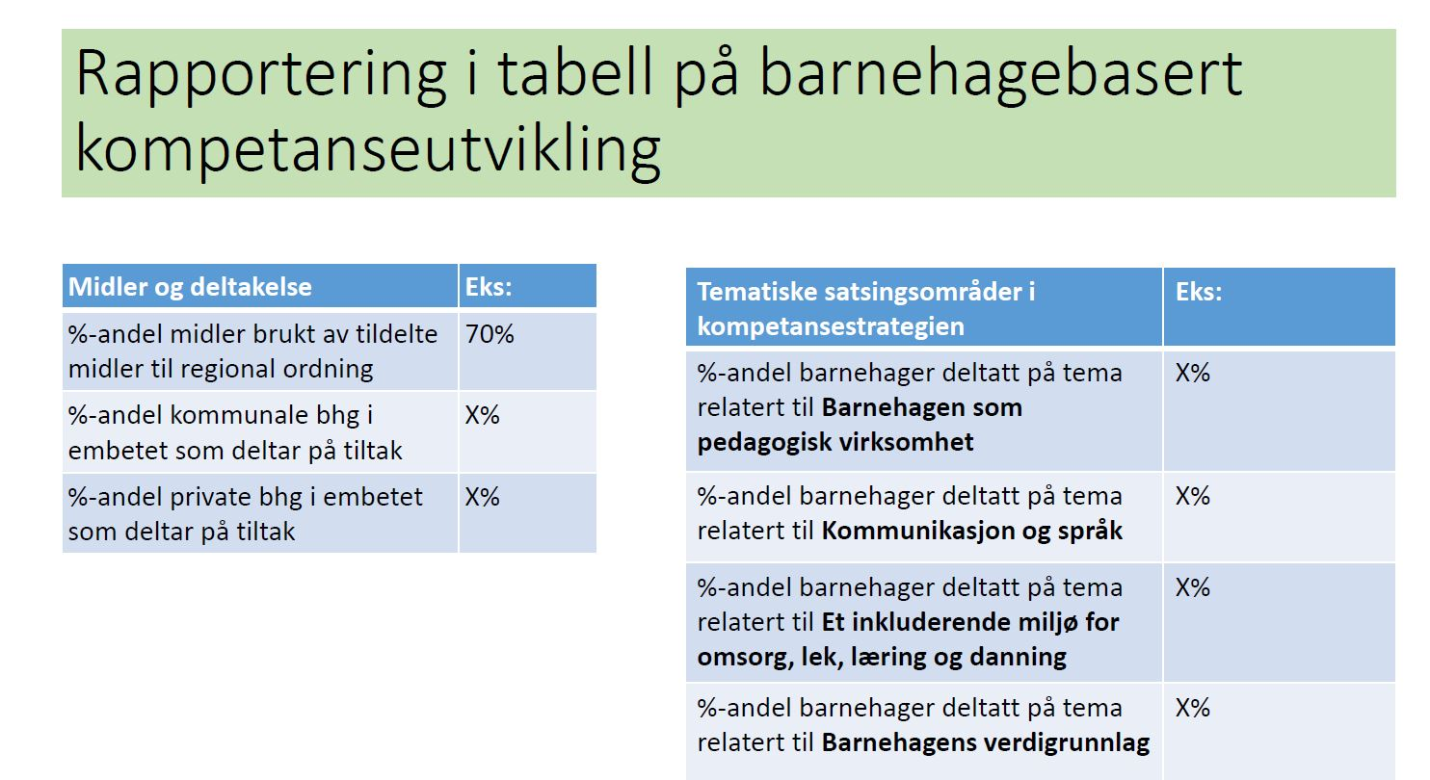

Slide 12
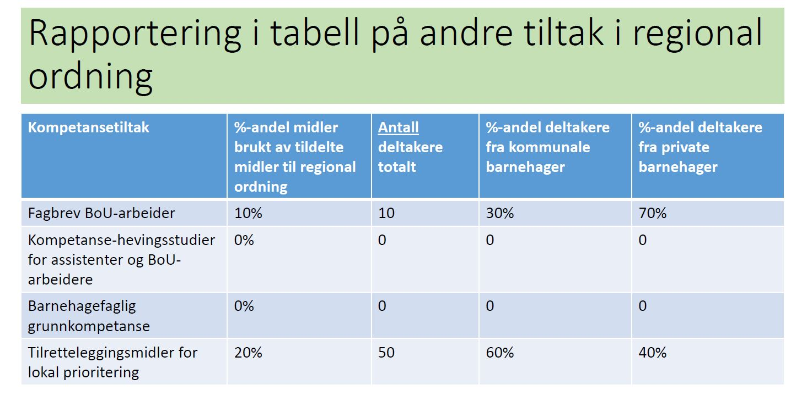

Slide 13
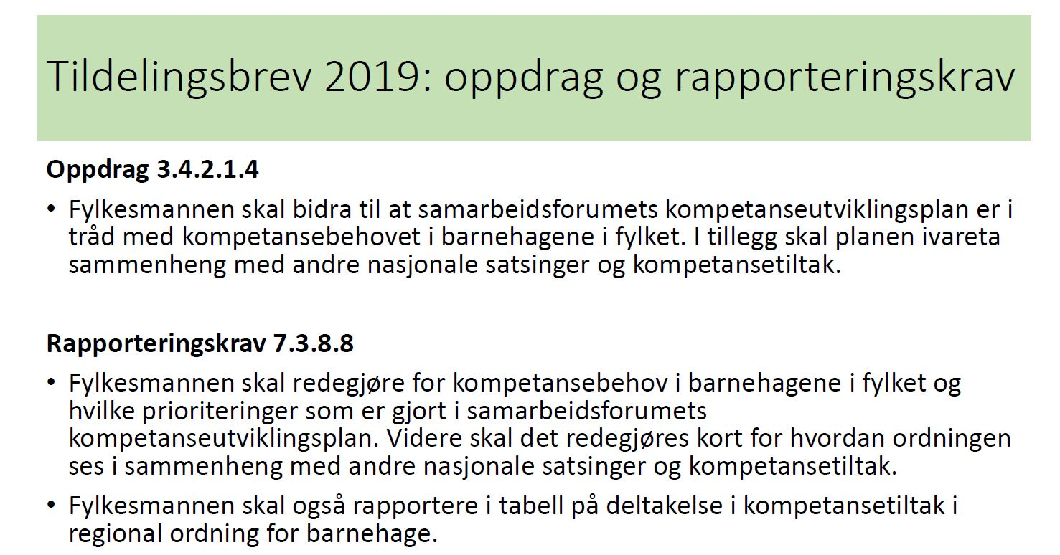

Slide 14
Resterende midler (30%)
30 %= 4 320 000
Vår 2019 tildeles 2 500 000 til lokale tilretteleggingsmidler.
Derav 1 820 000 til bruk for høst 2019
Barnehagefaglig grunnkompetanse
Kompetansehevingsstudier for fagarbeidere og assistenter
Fagbrev som barne- og ungdomsarbeider (praksiskandidat ordningen)
Tilretteleggingsmidler for lokal prioritering

Slide 15
Avrunding
Neste møte, onsdag 2. oktober kl 10 – 16 ?

